Slide 1
Об организации внеурочной деятельности в рамках реализации обновленных ФГОС НОО, ФГОС ООО
Тихонова Ирина Сергеевна,
заместитель директора по учебно-воспитательной работе МБОУ СОШ №32
29.01.2024

Slide 2

Актуальные документы:
Приказ Министерства просвещения Российской федерации от 31.05.2021 № 286 «Об утверждении федерального государственного образовательного стандарта начального общего образования»
Приказ Министерства просвещения Российской федерации от 31.05.2021 № 287 «Об утверждении федерального государственного образовательного стандарта основного общего образования»

Slide 3
Актуальные документы:
Письмо Министерства просвещения Российской Федерации от 05.07.2022г. №ТВ–1290/03 «О направлении методических рекомендаций» (Информационно-методическое письмо об организации внеурочной деятельности в рамках реализации обновленных федеральных государственных образовательных стандартов начального общего и основного общего образования);
Письмо Минпросвещения России от 17.06.2022 г. № 03-871 «Об организации занятий «Разговоры о важном»;
Письмо Министерства просвещения России от 17.08.2023 N ДГ- 1773/05 "О направлении информации«;
- Методические рекомендации по формированию функциональной грамотности обучающихся ;

Slide 4
Актуальные документы:
Санитарные правила СП 2.4.3648-20 «Санитарно-эпидемиологические требования к организациям воспитания и обучения, отдыха и оздоровления детей и молодежи», утвержденных постановлением Главного государственного санитарного врача Российской Федерации от 28.09.2020 № 28 (далее – СП 2.4.3648-20);
- Санитарные правила и нормы СанПиН 1.2.3685-21 «Гигиенические нормативы и требования к обеспечению безопасности и (или) безвредности для человека факторов среды обитания», утвержденных постановлением Главного государственного санитарного врача Российской Федерации от 28.01.2021 № 2 (далее – СанПиН 1.2.3685- 21).

Slide 5
Внеурочная деятельность: ФГОС НОО
Программы начального общего образования реализуются через
организацию образовательной деятельности (урочной и внеурочной).
Внеурочная деятельность направлена на достижение планируемых
результатов освоения программы начального общего образования с учетом
выбора участниками образовательных отношений учебных курсов
внеурочной деятельности из перечня, предлагаемого Организацией.
Формы организации образовательной деятельности, чередование урочной и внеурочной деятельности при реализации программы начального общего образования Организация определяет самостоятельно.
Содержательный раздел:
рабочие программы учебных курсов внеурочной деятельности Организационный раздел: План ВД

Slide 6
Внеурочная деятельность: ФГОС ООО
Программы основного общего образования реализуются через
организацию образовательной деятельности (урочной и внеурочной).
Внеурочная деятельность направлена нa достижение планируемых
результатов освоения программы основного общего образования с учетом выбора участниками образовательных отношений учебных курсов
внеурочной деятельности из перечня, предлагаемого Организацией.
Формы организации образовательной деятельности, ч е р е д о в а н и е урочной и внеурочной деятельности при реализации программы основного общего образования Организация определяет самостоятельно.
Содержательный раздел:
рабочие программы учебных курсов внеурочной деятельности
Организационный раздел: План ВД

Slide 7
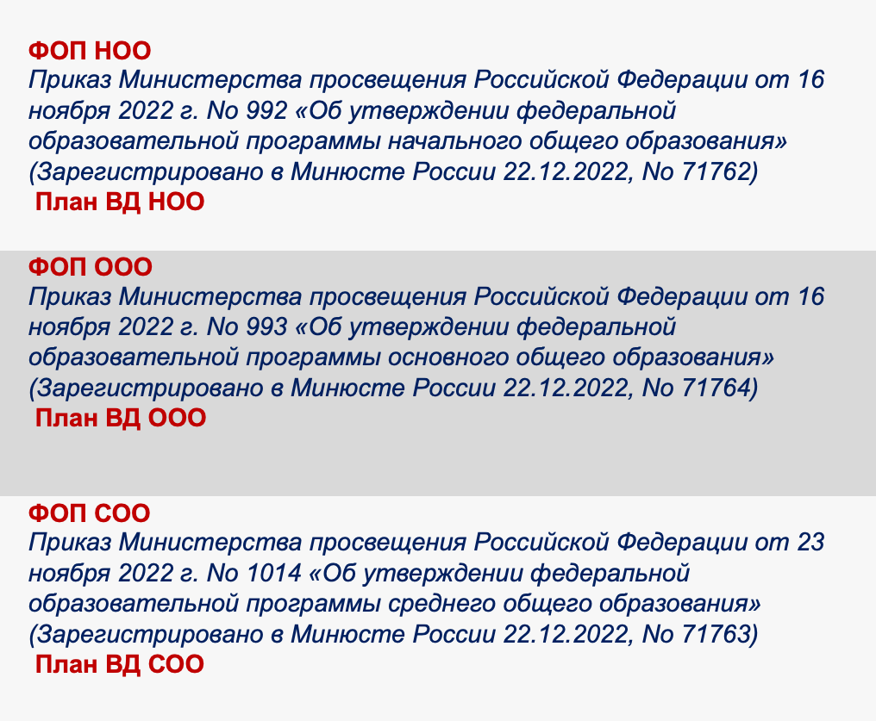

Актуальные документы:
ФООП
?

Slide 8
План внеурочной деятельности: ФОП НОО
Назначение плана внеурочной деятельности — психолого-педагогическое сопровождение обучающихся с учетом успешности их обучения, уровня социальной адаптации и развития, индивидуальных способностей и познавательных интересов.
План внеурочной деятельности формируется образовательной организацией с учетом предоставления права участникам образовательных отношений выбора направления и содержания учебных курсов.
Внеурочная деятельность организуется по направлениям развития личности младшего школьника с учетом намеченных задач внеурочной деятельности.
Предлагаемые | направления | внеурочной деятельности | являются для
образовательной | организации | общими ориентирами и | не подлежат
формальному копированию
(семь направлений -
спортивно-оздоровительная;
проектно-
исследовательская, коммуникативная, художественно-эстетическая творческая, информационная культура, интеллектуальные марафоны, «Учение с увлечением!»)

Slide 9
План внеурочной деятельности: ФОП ООО
План внеурочной деятельности представляет собой описание целостной системы функционирования образовательной организации в сфере внеурочной деятельности и
МОЖЕТ включать в себя (8 составных частей!):
внеурочную деятельность по учебным предметам образовательной программы
(учебные курсы, учебные модули по выбору обучающихся, родителей);
внеурочную деятельность по формированию функциональной грамотности
(читательской, математической, естественно-научной, финансовой) обучающихся;
внеурочную деятельность по развитию личности, ее способностей, удовлетворения образовательных потребностей и интересов, самореализации обучающихся;
внеурочную деятельность, направленную на реализацию комплекса воспитательных мероприятий;
внеурочную деятельность по организации деятельности ученических сообществ и
объединений;
внеурочную деятельность, направленную на организационное обеспечение учебной деятельности (организационные собрания, взаимодействие с родителями и т. д.);
внеурочную деятельность, направленную на организацию педагогической поддержки обучающихся (проектирование индивидуальных образовательных маршрутов, работа тьюторов, педагогов-психологов);
внеурочную деятельность, направленную на обеспечение благополучия
обучающихся в пространстве общеобразовательной школы.
Три модели плана ВД: с преобладанием учебно-познавательной деятельности; с преобладанием педагогической поддержки обучающихся; с преобладанием деятельности ученических сообществ и воспитательных мероприятий.

Slide 10
Неизменяемое
в Планах внеурочной деятельности ФООП
Один час в неделю рекомендуется отводить на внеурочное занятие
«Разговоры о важном».
Внеурочные занятия «Разговоры о важном» направлены на развитие ценностного отношения обучающихся к своей родине - России, населяющим ее людям, ее уникальной истории, богатой природе и великой
❐
культуре. Внеурочные занятия «Разговоры о важном» должны быть направлены на формирование соответствующей внутренней позиции личности обучающегося, необходимой ему для конструктивного и ответственного поведения в обществе.
Основной формат внеурочных занятий «Разговоры о важном» разговор и (или) беседа с обучающимися. Основные темы занятий связаны с важнейшими аспектами жизни человека в современной России: знанием родной истории и пониманием сложностей современного мира, техническим прогрессом и сохранением природы, ориентацией в мировой художественной культуре и повседневной культуре п о в е д е н и я, доброжелательным отношением к окружающим и ответственным отношением к собственным поступ¹⁶к^{.0}а²м^{.20}.²³

Slide 11
Письмо Министерства просвещения РФ от 15 августа 2022 г. N 03-1190 «О направлении методических рекомендаций» (по реализации цикла внеурочных занятий «Разговоры о важном»)
1 час в неделю из возможных 10 часов внеурочной
деятельности рекомендуется отводить на внеурочное занятие "Разговоры о важном".
Проект "Разговоры о важном" направлен на развитие
ценностного отношения школьников к своей родине - России, населяющим ее людям, ее уникальной истории, богатой природе и великой культуре.
Ответственными за организацию и проведение внеурочных занятий "Разговоры о важном" являются классные
руководители и советники по воспитанию…
Проведение 34 занятий в течение учебного года
оплачивается как 34 часа внеурочной деятельности.

Slide 12
ООП НОО МОУ СОШ №32
4.3. ПЛАН ВНЕУРОЧНОЙ ДЕЯТЕЛЬНОСТИ
Направление внеурочной деятельности | Форма организации внеурочной деятельности | Кол-во часов в неделю
Спортивно-оздоровительная деятельность | Мероприятия плана воспитательной деятельности*
Проектно-исследовательская деятельность | Мероприятия плана воспитательной деятельности*
Коммуникативная деятельность | «Разговоры о важном»*** | 1
 | Курс «Финансовая грамотность – надежный вклад в будущее»*** | 1
Художественно-эстетическая творческая деятельность | Мероприятия плана воспитательной деятельности*
Информационная культура | Мероприятия плана воспитательной деятельности*
Интеллектуальные марафоны | Мероприятия плана воспитательной деятельности*
"Учение с увлечением!" | Мероприятия плана воспитательной деятельности*
Итого: |  | 2

Slide 13
Направление | Название программы | Форма реализации | Количество часов в неделю
 |  |  | 5-й | 6-й | 7-й | 8-й | 9-й
Внеурочные занятия патриотической, нравственной и экологической тематики | «Разговоры о важном»*** | Разговор или беседа с обучающимися | 1 | 1 | 1 | 1 | 1
Внеурочная деятельность по учебным предметам ООП | Мероприятия рабочей программы воспитания * | Предметные недели | 0,5 | 0,5 | 0,5 | 0,5 | 0,5
Внеурочная деятельность по формированию функциональной грамотности | «Россия — мои горизонты» *** | Курс | 1 | 1 | 1 | 1 | 1
Внеурочная деятельность по развитию личности, ее способностей | «Я принимаю вызов» *** Мероприятия рабочей программы воспитания * | Курс Социальные практики, в том числе волонтерство, общественно полезная деятельность, профессиональные пробы | 1 | 1 | 1 | 1 | 1
Внеурочная деятельность по реализации воспитательных мероприятий | Мероприятия рабочей программы воспитания * | Культурные и социальные практики | 0,5 | 0,5 | 0,5 | 0,5 | 0,5
Внеурочная деятельность по организации деятельности ученических сообществ | Мероприятия рабочей программы воспитания * Мероприятия детских общественных объединений | Подготовка и проведение коллективных дел масштаба ученического коллектива или общешкольных мероприятий и др. Участие в деятельности РДДМ | 0,5 | 0,5 | 0,5 | 0,5 | 0,5
Внеурочная деятельность по обеспечению учебной деятельности | Мероприятия рабочей программы воспитания * | Организационные собрания, взаимодействие с родителями по обеспечению успешной реализации образовательной программы и др. | 0,5 | 0,5 | 0,5 | 0,5 | 0,5
Внеурочная деятельность по организации педагогической поддержки | Мероприятия рабочей программы воспитания * Деятельность Центра ППМС помощи, Центра здоровьесбережения, Школьной службы примирения* | Проектирование индивидуальных образовательных маршрутов, работа социальных педагогов, педагогов-психологов | 0,5 | 0,5 | 0,5 | 0,5 | 0,5
Внеурочная деятельность по обеспечению благополучия детей | Мероприятия рабочей программы воспитания * Деятельность Центра ППМС помощи, Центра здоровьесбережения, Школьной службы примирения* | Здоровьесберегающие практики, профилактические мероприятия, работа службы медиации | 0,5 | 0,5 | 0,5 | 0,5 | 0,5
Недельный объем внеурочной деятельности |  |  | 6 | 6 | 6 | 6 | 6
Объем внеурочной деятельности за год |  |  | 204 | 204 | 204 | 204 | 204
Общий объем внеурочной деятельности |  |  |  |  | 1020

Slide 14
Рабочая программа курса внеурочной деятельности
Пояснительная записка
Общая характеристика курса
Тематическое планирование
Содержание курса внеурочной деятельности
Условия реализации программы
Ожидаемые результаты освоения курса внеурочной деятельности и механизм отслеживания результата
Календарно-тематическое планирование
VIII. Литература

Slide 15
Об организации внеурочной деятельности в рамках реализации обновленных ФГОС НОО, ФГОС ООО
Тихонова Ирина Сергеевна,
заместитель директора по учебно-воспитательной работе МБОУ СОШ №32
29.01.2024

